Slide 1
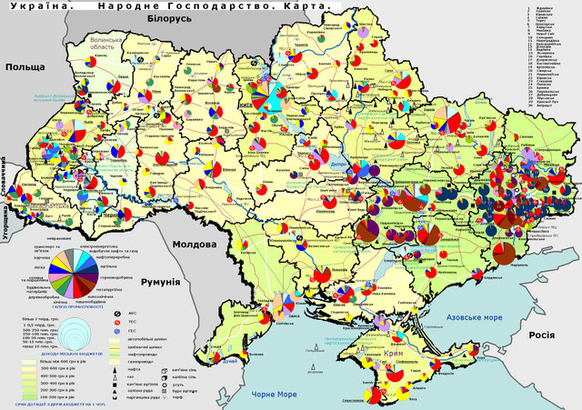
Промисловість України

Slide 2
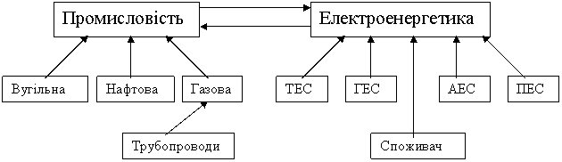
Схема паливно-енергетичного комплексу:

Slide 3
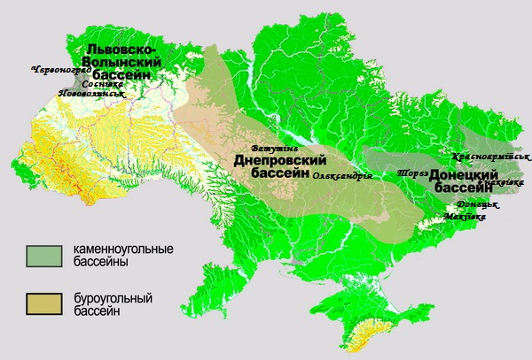
Основні вугільні басейни України:

Slide 4
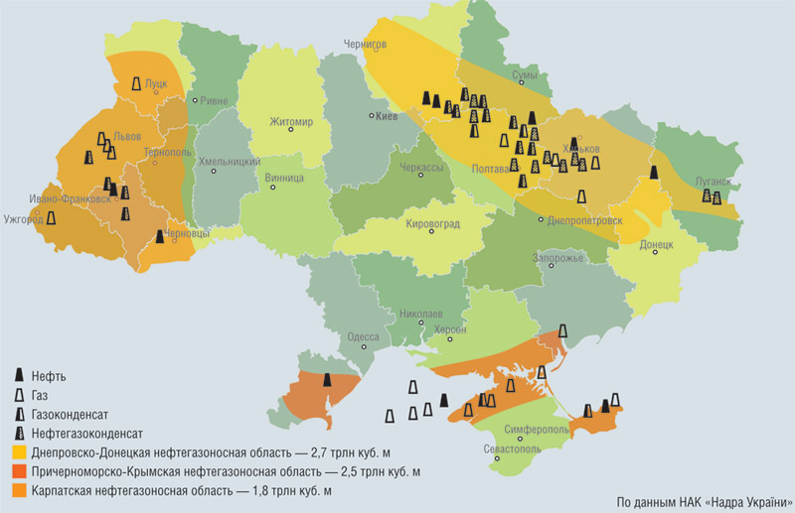

Slide 5
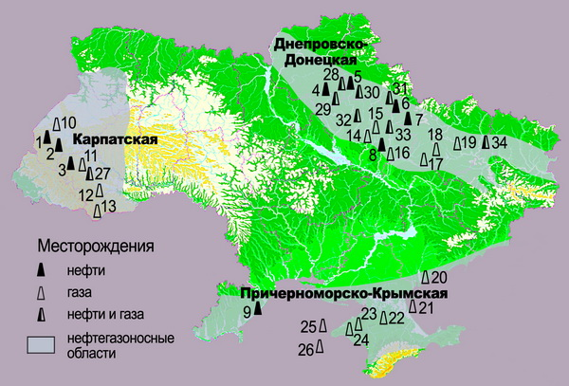
Основні родовиша нафти та газу:
Родовища нафти: 1 – Старосамборске, 2 – Бориславске, 3 – Долинске, 4 – Прилуцьке, 5 – Ниновске, 6 – Бургуватовске, 7 – Козіївске, 8 – Решетняковске, 9 – Східно-Саратское;
Родовища газу: 10 – Залужанске, 11 – Гриневске, 12 – Косовске, 13 – Солотвинске, 14 – Абазовске,
15 – Семенцовске,
16 – Руденковске,
17 – Перещепинске,
18 – Ефремовске,
19 – Шебелинске,
20 – Приазовске, 21 – Стрелковое, 22 – Джанкойске, 23 – Задорненске, 24 – Глебовске, 25 – Голицынске, 26 – Штормове.
Нефтегазові родовища: 27 – Надворнянске, 28 – Талалаевско, 29 – Гнидинцовске, 30 – Анастасьевске, 31 – Качановске, 32 – Радченковске, 33 – Опошнянске, 34 – Дружелюбовске.

Slide 6
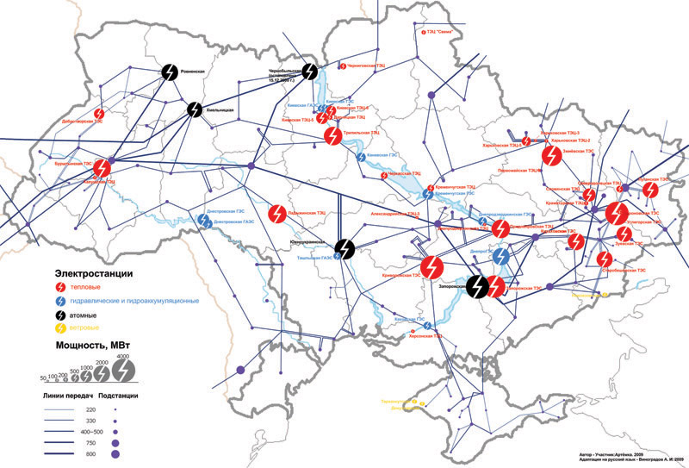
ТЕС –
ГЕС –
ГАЕС –
АЕС –

Slide 7
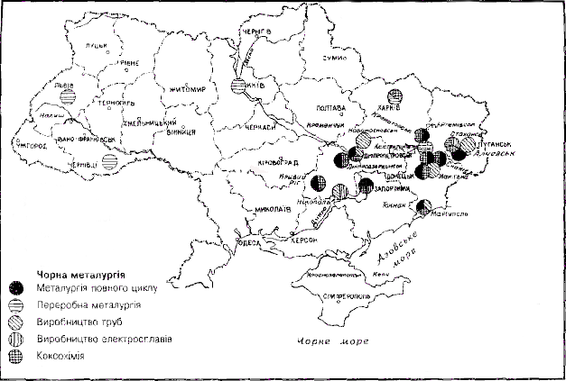
Чорна металургія, основні центри:

Slide 8
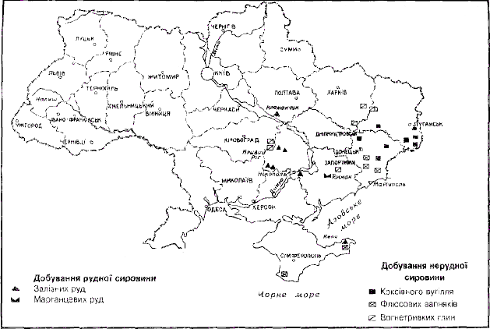

Slide 9
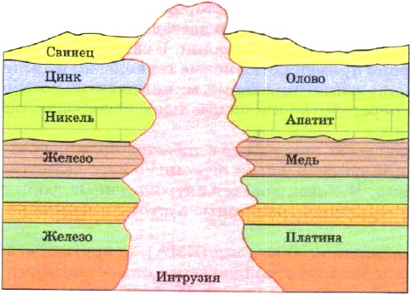
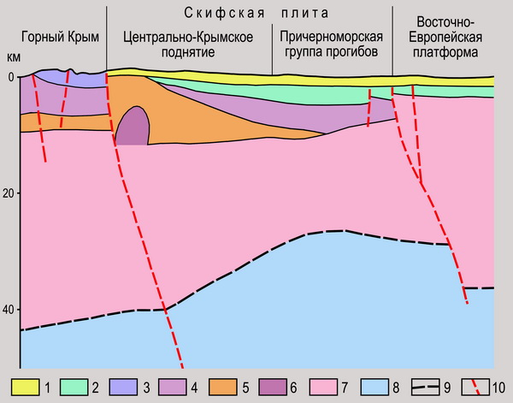
Утворення рудних корисних копалин:

Slide 10
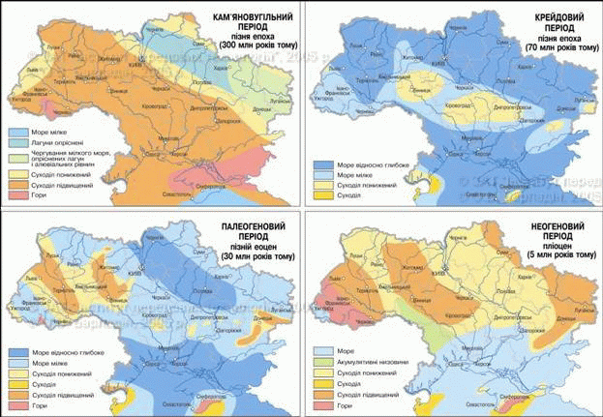

Slide 11
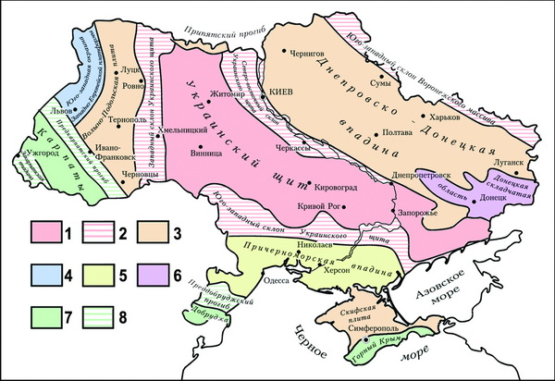
Геологічна карта України

Slide 12
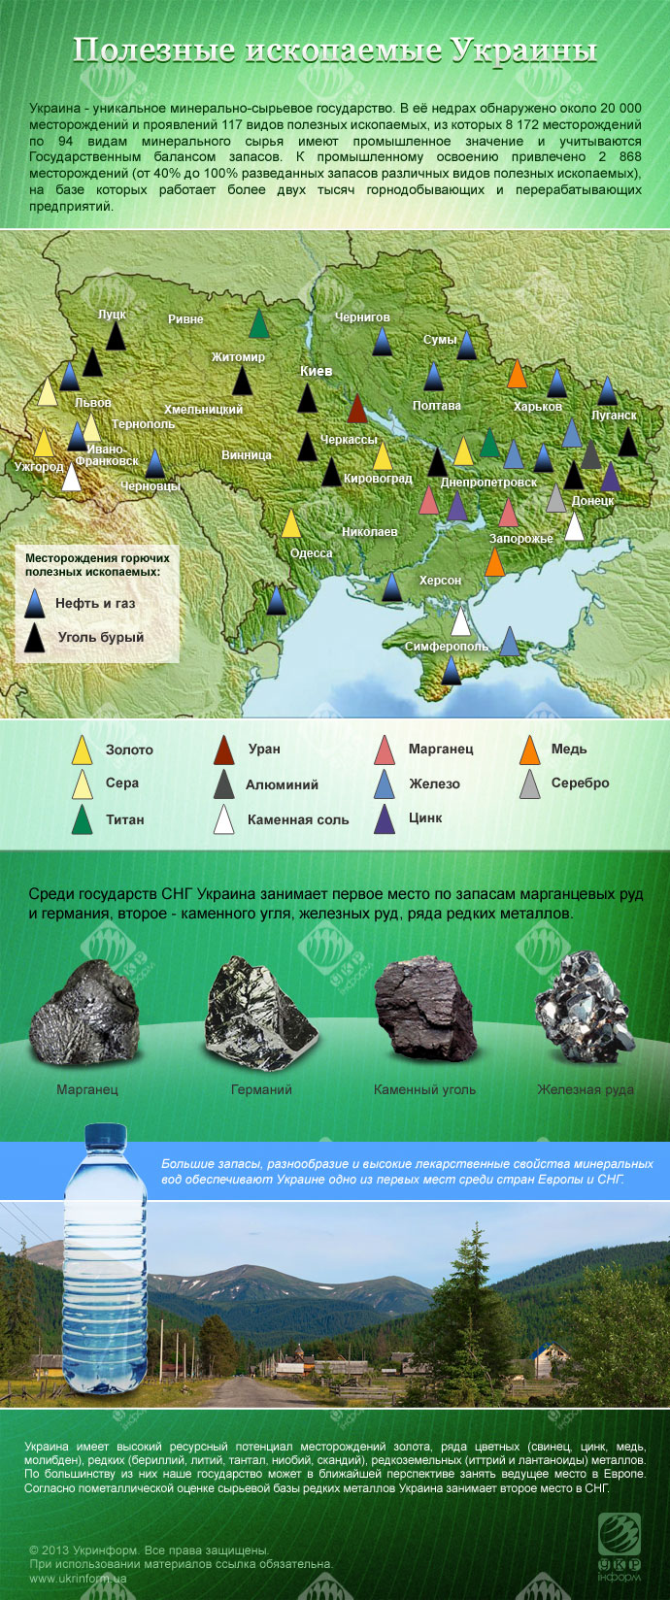

Slide 13
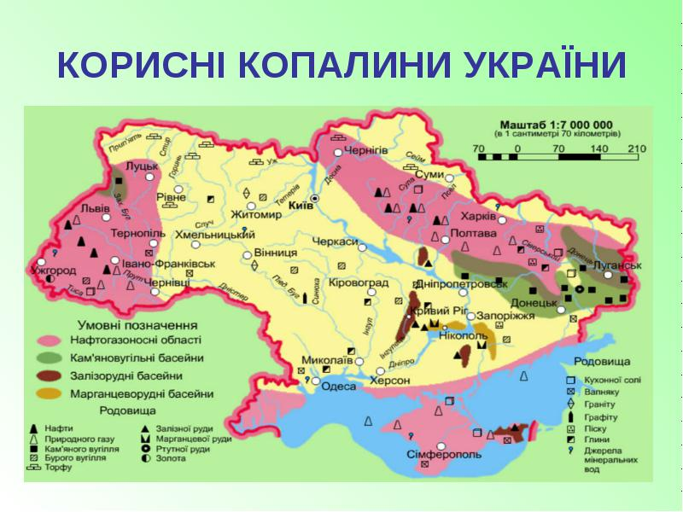

Slide 14
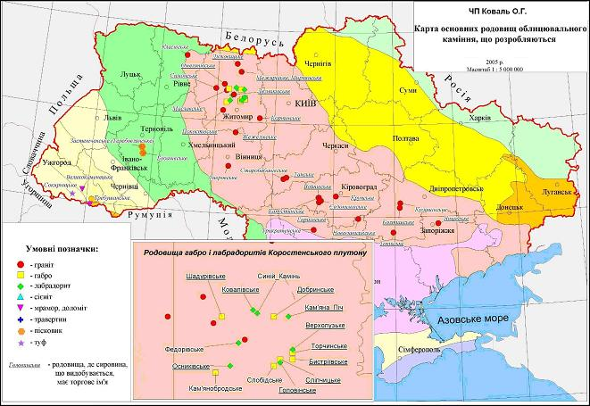

Slide 15


Slide 16
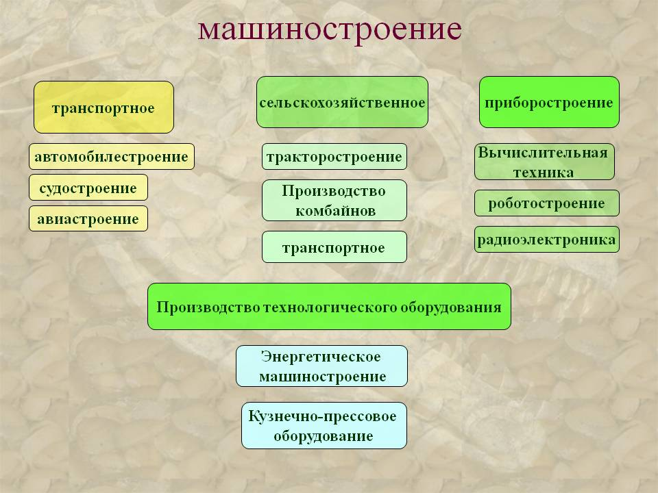

Slide 17
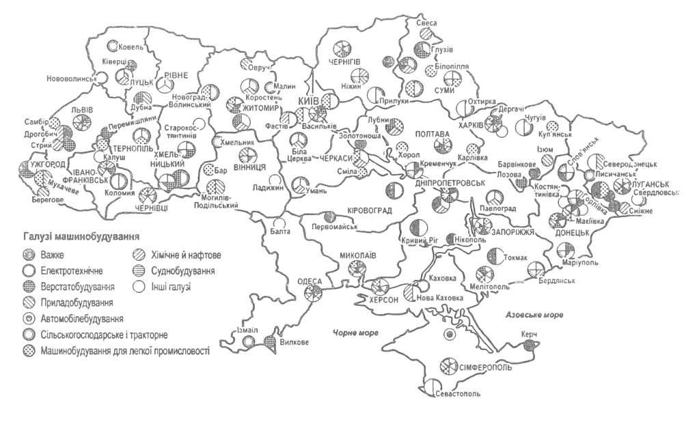
Машинобудування України:

Slide 18
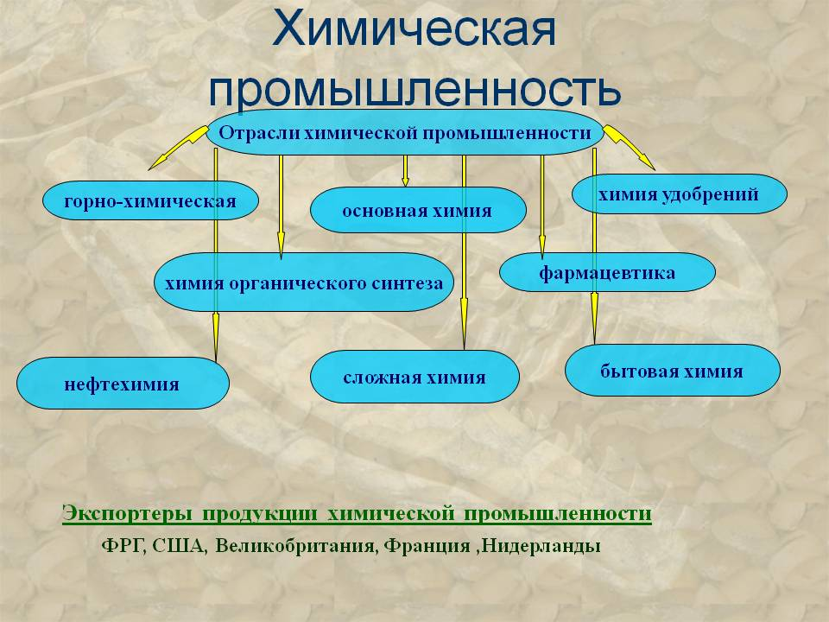

Slide 19


Slide 20
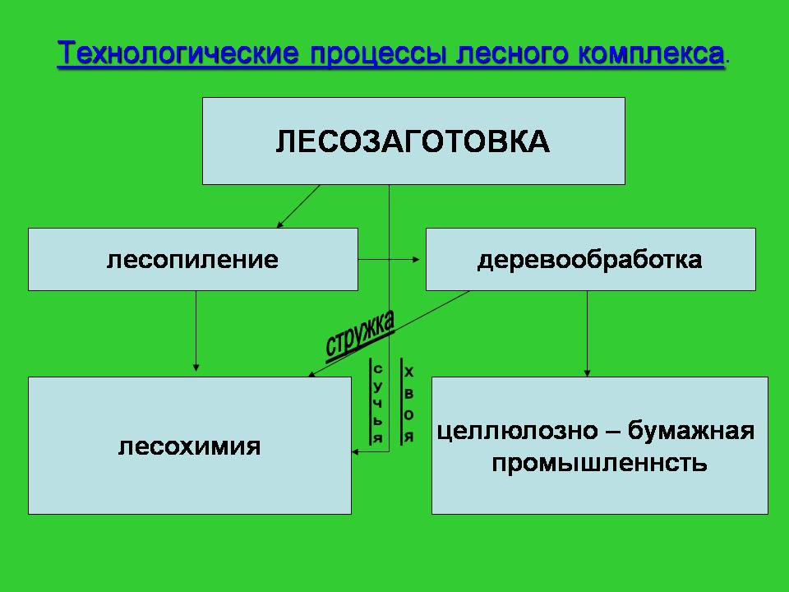

Slide 21
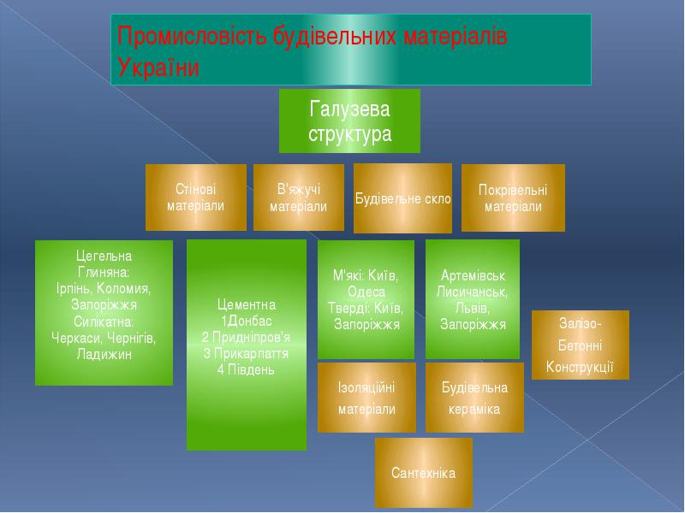

Slide 22
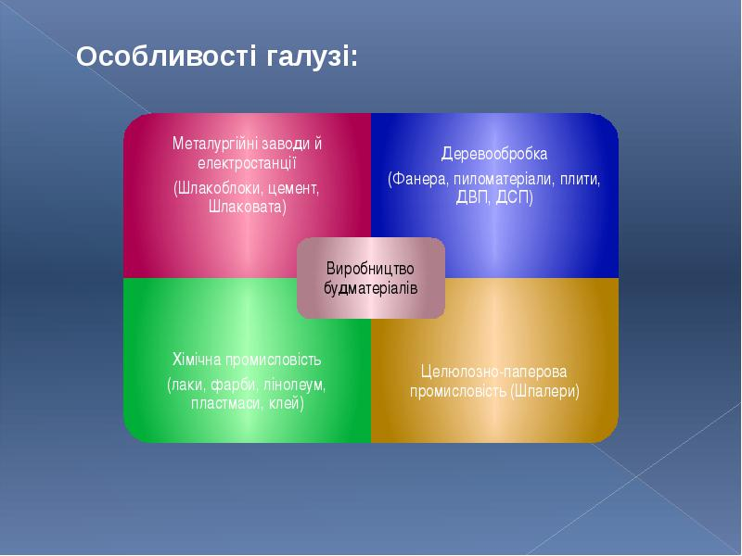

Slide 23
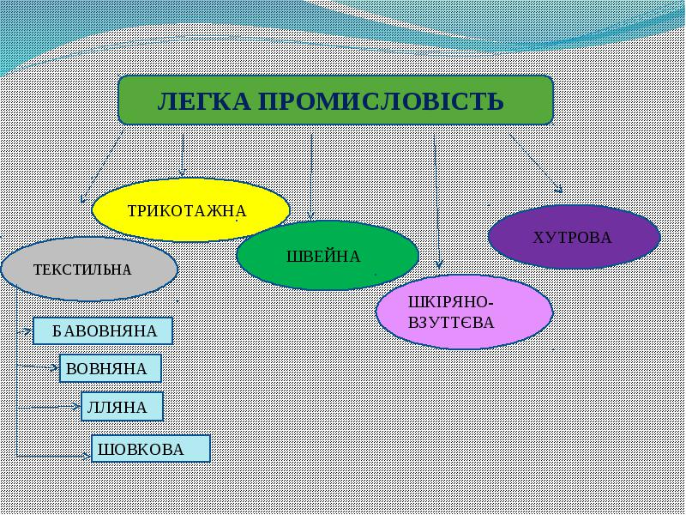

Slide 24
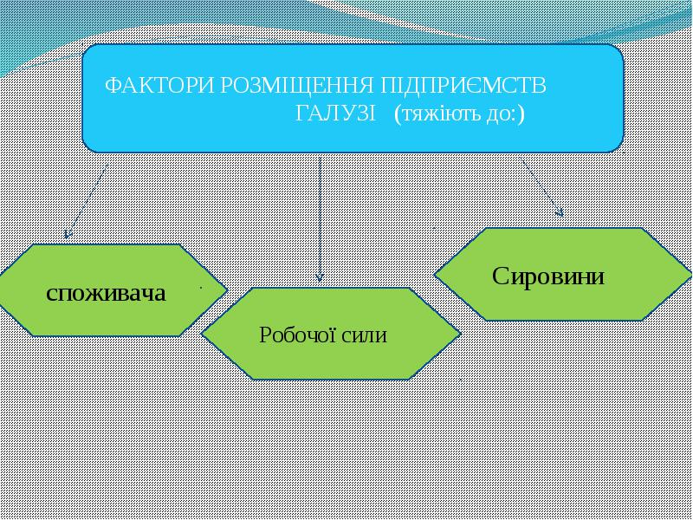

Slide 25


Slide 27


